Slide 1
Tugas Eksplorasi dan Visualisasi Data Menggunakan Tools di Excel (Studi Kasus : Bank)
Himatus yulvi A.S
17.51.0005

Slide 2
Kasus Studi kali ini menggunakan tools excel untuk pembuatan Dashboard BI untuk dilakukan explorasi data dan visualisasi data, sesuai dengan analisis masing-masing Data yang di ambil yaitu data bank1 dengan jumlah data 10271. Hasil analisis tersebut kemudian di kumpulkan dalam bentuk link github, dengan mengumpulkan file excel serta ppt penjelasan dari data tersebut.

Slide 3
Data Setory Telling
Latar Belakang Data → Datanya darimana?, Field yang terdapat dalam data itu, analisisfungsi dan kegunaan masing2 field itu ada? Dengan menggunakan normalisasi knp fielditu ada??
Tujuan analisis marketing (target market, target sasarannya, produknya, produk baruproduk lama?), ekspansi (jangka waktu brp tahun?), spk?->(kalau semisal SPK,keputusannya apa?)
Field2 yang berhubungan dengan tujuan analisis tadi, yang mendukung tujuan dengan berbasis data

Slide 4
A. Latar belakang
Kasus Studi kali ini kami memiliki datanya di peroleh dari file yang di kasih oleh dosen kami dengan file yang isnya antara lain file excel bank1.xls, Costumer, Oder, Product, dan sales person. Data tersebut kita keolah dan kita analisis sampai serinci mungkin.
Tujuan saya menganalisis data Bank1 ini adalah untuk memudahkan interpretasi data yang besar dan memaksimalkan penggunkaan informasi dengan meningkatkan kapasistas, sehingga menciptakan keuntungan kompetitif bagi perusahaan.
Data kami olah menggunakan tools excel untuk pembuatan Dashboard BI untuk dilakukan explorasi data dan visualisasi data, sesuai dengan analisis masing-masing Data yang di ambil yaitu data bank1 dengan jumlah data yaitu 10271. Hasil analisis tersebut kemudian di kumpulkan dalam bentuk link github, dengan mengumpulkan file excel serta ppt penjelasan dari data tersebut.
Dari Penjelsan di atas kita memproleh data analsisi berjumlah 6 antara lain:

Slide 5
Analisis Data
1. Analisis data jumlah usia berdasarkan jenis kelamin.
2. Analisis Jumlah income category berdasarkan marial status dan gender.
3. Analisis status client berdasarkan usia.
4. Analisis Jumlah income client berdasarkan jenis kartu dan status.
5. Analisis Tingkat sekolah client berdasarkan gender dan status.
6. Analisis jenis kartu berdasrkan tingkat sekolah dan gender.

Slide 6
1. Analisis data jumlah usia berdasarkan jenis kelamin.
Terdapat 3 fungsi flied antara lain:
1. (perhitungan Gender) ->Costumer Age (Umur Pelanggan) yaitu field ini berfungsi untuk mengetahui umur pelanggan tersebut berapa saja.
2. (label colums)-> Terdapat colums jenis kelamin (M dan F) filed ini berfungsi untuk menujukan colum jenis data laki-laki dan perpempuan
3. Grand total berfungsi menunjukkan dari total keseluruhan dari umur pelannggan yang masuk dengan kreteria jenis kelamin ( perempuan dan laki-laki)

Slide 7
2. Analisis Jumlah income category berdasarkan marial status dan gender.
1. (Categori Gender) ->Gender (jenis Categori Status) field ini berfungsi untuk mengetahui Status seseorang dari (Status Cerai,menikah, jomblo, dan tidak di ketahui
2. (label colums)-> Terdapat colums jenis kelamin (M dan F) filed ini berfungsi untuk menujukan colum jenis data laki-laki dan perpempuan
3. Grand total berfungsi menunjukkan dari total keseluruhan dari Status dengan dengan kreteria jenis kelamin yaitu ( perempuan dan laki-laki)

Slide 8
3. Analisis status client berdasarkan usia.
1.Count of Marital_Status(status pernikahan) -> field ini berfungsi untuk mengetahui Status seseorang dari (Status Cerai,menikah, jomblo, dan tidak di ketahui).
2.Dengan normalisai dengan umur si pelannggan jadi klien di lihat dari umur berapa mereka bersetatus

Slide 9
4. Analisis Jumlah income client berdasarkan jenis kartu dan status.
Jenis kartu-> Flied ini berfungsi untuk mengetahui jenis kartu apa saja yang terdapat di income untuk di jumlahkan berdasarkan Status yang ada.

Slide 10
5. Analisis Tingkat sekolah client berdasarkan gender dan status.
Tingkat Sekolah -> flied ini berfungsi untuk menujukan tingkatan sekolah berdasarkan status yang ada dengan jumlah laki-laki dan perempuan

Slide 11
B. Tujuan analisis “marketing”
1.Target market.
2.Target sasarannya.
3. Produknya.
4.Produk baru atau produk lama).
5.Ekspansi (jangka waktu brp tahun).
6.Spk.

Slide 12
1.Target Market
1.Dengan mengidentifikasi kelas-kelas dalam masyarakat yang mempunyai perbedaan kebutuhan jasa bank. Di lihat dari:
-Tingkat pendapatan masyarakat
-Tingkat kepentingan dan,
-Tingkat status sosialnya.
2.Umur yang di batasi dengan umur antara 25-73

Slide 13
2.Target sasarannya.
Mencakup target pasar dan produk yang akan ditawarkan berupa target dana yang akan dihimpun, target ekspansi kredit yang akan dilakukan, anggaran yang digunakan untuk membiayai masing-masing kegiatan pemasaran tersebut serta penetapan orang-orang yang bertanggung jawab dalam kegiatan pemasaran.

Slide 14
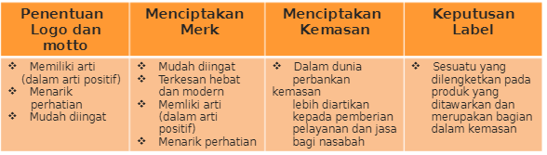
3. Produknya
Strategi yang di lakukan di Bank antara lain:

Slide 15
Lanjutan...
Dalam menerapkan strategi pada produk pihak manajemen sangat mempertimbangkan kepuasan anggota dengan melihat banyaknya nasabah yang loyal memakai produk deposito produk ini lebih sering disebut dengan simpanan berjangka. Dengan demikian para marketer selalu menjelaskan bahwa keuntungan memakai produk deposito ini. Dengan menyimpankan dana maka nasabah dapat menginvestasikan dananya dalam hal yang produktif. Berikut ini adalah keunggulan dari produk ini adalah sebagai berikut :
1. Nisbah yang didapat cukup kompetitif
2. Dana aman dan digunakan untuk kegiatan produktif
3. Dalam pengambilan maupun saat akan melakukan
4.penyimpanan dana dapat memakai fasilitas jemput bola.
5. Tanpa dipungut uang administrasi
6.Proses menjadi anggota atau permohonan sangat mudah
7.Sistem&prosedur yang sederhana

Slide 16
4.Produk baru atau produk lama.
Di sini kami mengahmbil Produk baru karena untuk :
1. Meningkatkan pemasaranproduk retail pada pasar baru.
2. Secara agresif meningkatkan pangsa pasar tabungan (retail).
3. Meningkatkan efisiensi operasi penghimpunan dana dengan mengandalkan keunggulan bersaing.
Dari urain di atas maka memperluhkan kegiatan promosi besar-besaran,baik menggunakan sarana media iklan, media publisitas, media promosi penjualan maupun penjualan pribadi. Kenapa dibutuhkan produk baru ? karena Pangsa pasar bank pesaing terus meningkat. Dan bank pesaing sangat trampil dan agresif.

Slide 17
5.Ekspansi (jangka waktu brp tahun).
Untuk produk dengan ekspansi yaitu per 3 semester = 18 bulan / 1.5 th dengan rate yang dikenakan adalah 0,25% dari nilai jaminan. Nilai jaminan yang dikenakan adalah berkisar antara5% - 30% dari nilai kontrak. Besar kecilnya nilai jaminan yang dikenakan tertanggung pada Syarat awal.

Slide 18
6.Spk(Sistem Pengambilan Keputusan).
Keputusan SPK yaitu dengan menggunkan metode AHP karena dilihat dari
1.Kreteria nilai
- jumlah usia berdasarkan jenis kelamin
- Jumlah income category berdasarkan marial status dan gender
- status client berdasarkan usia
- Jumlah income client berdasarkan jenis kartu dan status
-Tingkat sekolah client berdasarkan gender dan status
jenis kartu berdasarkan tingkat sekolah dan gender
2. Subkriteria Penilaian
Nanti kita berika subkteria penilaian dengan nilai kecocokan 1-3 Akan nantinya kita Konversi nilai dari masing-masing kriteria kedalam angka fuzy.
3.Membuat matriks penjumlahan setiap baris
Matrik penjumlahan setiap baris dibuat dengan mengalikan nilai prioritas dengan matriks perbandingan berpasangan. Matriks penjumlahan setiap baris.
4. Menghitung Hasil Akhir Langkah perhitungan prioritas subkriteria untuk kriteria yang lainnya dilakukan dengan cara yang sama. Dari perhitungan prioritas kriteria dan prioritas subkriteria di atas, maka dapat disusun tabel prioritas kriteria dan prioritas subkriteria

Slide 19
Dari penjelasan di atas Berdasarkan hasil penelitian yang telah dilakukan maka dapat disimpulkan beberapa hal sebagai berikut : 1. Dengan metode AHP dapat dilakukan evaluasi terhadap pemohon kredit bank. 2. Dengan adanya sistem evaluasi pemohon ini maka tidak perlu melakukan penilaian dan pertimbangan secara manual karena sistem dapat mengolah data nilai yang diinputkan serta menyajikan rangking yang diperoleh pemohon. 3 karena dari hasil perangkingan pemohon dengan metode AHP menunjukkan rangking teratas dapat prioritas untuk diberikan kredit.
Adapun kelebihan menggunkan metode Ahp antara lain:
Kelebihan metode AHP: 1. Kesatuan (Unity), AHP membuat permasalahan yang luas dan tidak terstruktur menjadi suatu model yang fleksibel dan mudah dipahami. 2. Kompleksitas (Complexity), AHP memecahkan permasalahan yang kompleks melalui pendekatan sistem dan pengintegrasian secara deduktif. 3. Saling ketergantungan (Inter Dependence), AHP dapat digunakan pada elemen-elemen sistem yang saling bebas dan tidak memerlukan hubungan linier. 4. Struktur Hirarki (Hierarchy Structuring), AHP mewakili pemikiran alamiah yang cenderung mengelompokkan elemen sistem ke level-level yang berbeda dari masing-masing level berisi elemen yang serupa. 5. Pengukuran (Measurement), AHP menyediakan skala pengukuran dan metode untuk mendapatkan prioritas. 6. Konsistensi (Consistency), AHP mempertimbangkan konsistensi logis dalam penilaian yang digunakan untuk menentukan prioritas. 7. Sintesis (Synthesis), AHP mengarah pada perkiraan keseluruhan mengenai seberapa diinginkannya masing-masing alternatif.

Slide 20
Next..
Penjelasan Data Gambar analisis

Slide 21
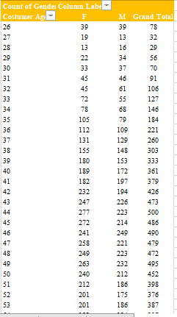
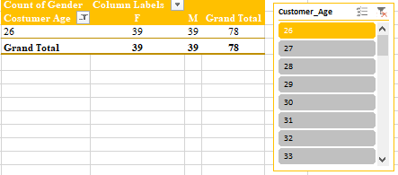
1. Analisis data jumlah usia berdasarkan jenis kelamin.
Disini di lakukan analisis untuk mengetahui usia client berdasarkan jenis kelamin.
Disini dikatakan Usia 26thn untuk perempuan ada 39 orang dan laki-laki juga 39 orang dan total client yang berusia 26 ada 78 orang.
Gambar Usia laki-laki dan perempuan usia 26th
Total untuk perempuan ada 5358 orang dan laki-laki jumlahnya 4769 orang jadi Total seluruh client ada 10127.

Slide 22
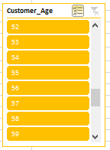
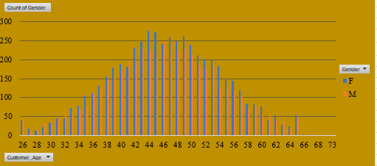
Visualisasi data
Visualisasi data Diagram dengan Jumlah keseluruhan
Visualisasi Data Berdasarkan usia
Visualisasi data Diagram berfungsi untuk mengetahui grafik pada gambar jika data tersebut di pilih dengan jenis kelamin dan usia
Visualisasi Data Berdasarkan usia dengan adanya table visualisasi ini mempermudah kita untuk memilih data umur yang ingin kita ketahui berdasarkan data di atas.

Slide 23
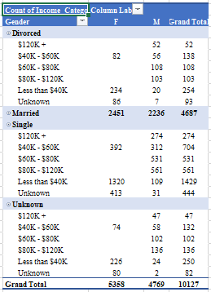
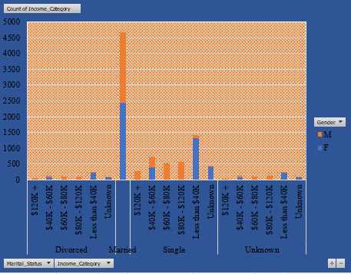
2. Analisis Jumlah income category berdasarkan marial status dan gender.
Disini di lakukan analisis untuk mengetahui berapa income categori client berdasarkan status dan gender mereka berserta detail gender singlenya.
Income disini ada 4 jenis yaitu Status Divored, Married , single dan Unknown dengan terdapat 2 gender yaitu Jenis perempuan dan laki2 dengan jumlah Laki2 5358 dan perempuan 4769 Jumlah Tpotal Keseluruhan 10127
Visualisai Data

Slide 24
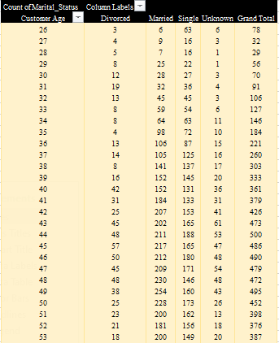
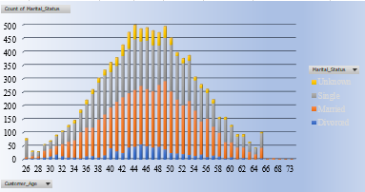

3. Analisis status client berdasarkan usia.
Analisis ini untuk mengetahui di usia mereka saat ini sudah berstatus apa.
Di usia 27thn, yang bercerai ada 6 orang,menikah 9orang, jomblo 16 dan tidak diketahui 3 orang, dengan jumlah semua total 32
Visualisai Data

Slide 25
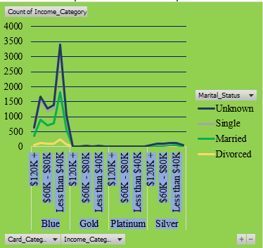
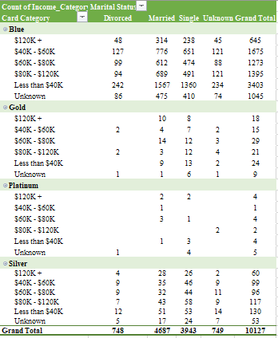
4. Analisis Jumlah income client berdasarkan jenis kartu dan status.
Analisis ini untuk mengetahui income client berdasarkan jenis kartu yang mereka miliki dan status merka yang disandang.
Dikatakan client yang berkartu jenis gold, dengan income $60-$80k dengan status bercerai 0, menikah 14 orang, jomblo 1 orang dan tidak diketahui 3 orang.
Visualisasi Data

Slide 26
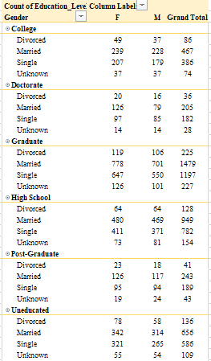
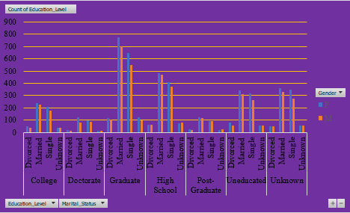
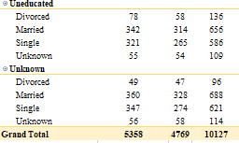
5. Analisis Tingkat sekolah client berdasarkan gender dan status.
Analisis ini untuk mengetahui Tingkat sekolah client berdasarkan jenis kelamin dan satatus mereka.
Untuk client yang tingkat sekolahnya Doctorat, yang berstatus Jomblo untuk perempuan ada 97 orang dan laki-laki 85 orang, jadi total 182 orang untuk tingkat seklah doctorat tetapi jomblo.
Visualisasi Data

Slide 27
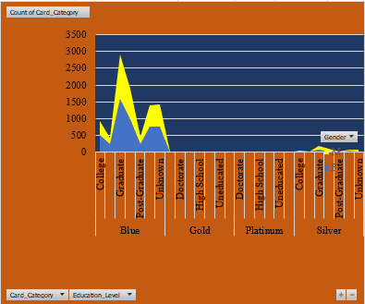
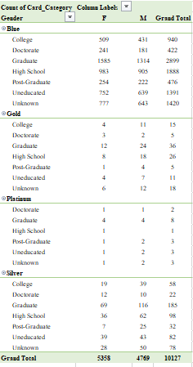
6. Analisis jenis kartu berdasrkan tingkat sekolah dan gender.
Analisis ini untuk mengetahu jenis kartu yang mereka gunakan berdasrkan tingkat sekolah yang mereka tempuh dan jenis kelamin.
Untuk jenis kartu Biru dan tingkat sekolah yang ditempuh yaitu sekolah tinggi, untuk perempuan ada 983 orang, laki-laki 905 orang, jadi total untuk client yang berkartu biru dan tingkat sekolah tinggi ada 1888 orang
Visualisasi Data

Slide 28
SEKIAN
TERIMAKASIH ☺

